Slide 1
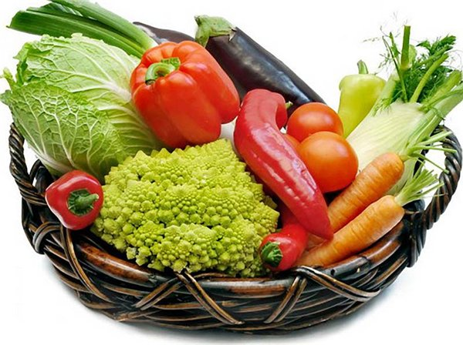
Биогумус и гуминовый препарат «Гумирост» - залог урожайности и здоровой почвы
ООО «Агро Био», Республика Беларусь
Tel/ Fax: +375177641796, 8044-458-95-45
e-mail: agrobio2100@mail.ru; www.agrobio.by

Slide 2
Биогумус и гуминовый препарат «Гумирост» - залог успешной урожайности и здоровой почвы.
Во всем мире наблюдается бум употребления органически чистых продуктов, выращенных в естественных условиях, без использования агрохимии и удобрений. Все чаще аграрии отходят от традиционных принципов ведения сельского хозяйства, основанных на использовании калийных удобрений и пестицидов, в пользу органических.
Президент Беларуси подписал закон, которым регламентирован оборот в стране органической продукции. Это оказалось непростой задачей - научиться выращивать ягоды и овощи без химии
Проект данного нормативного правового акта был разработан еще в 2016 году. Законом №144-З установлены основные определения в отношении органической продукции, определены требования к ее производству, сертификации и маркировке.
Так, предусмотрено, что органической считается продукция (продукты питания, корма, сырье для изготовления пищевых продуктов, семена), которая отвечает определенным требованиям. Так, при ее производстве нельзя использовать загрязненные (отходами или другими веществами) земли или водные объекты, применять любые химические средства (удобрения или средства защиты от вредителей либо болезней), ионизирующее излучение.
Обязательной сертификации процессов производства и самой органической продукции не будет – для этого установлен добровольный порядок. После ее прохождения производитель войдет в специальный реестр (будет размещен на сайте Госстандарта) и сможет использовать на упаковках своих товаров спецзнак "Органический продукт".
Ключевые положения закона вступят в силу спустя год после опубликования документа, то есть осенью 2019-го.

Slide 3
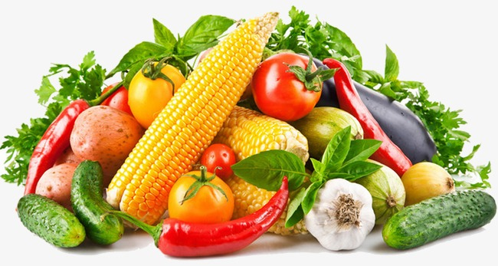
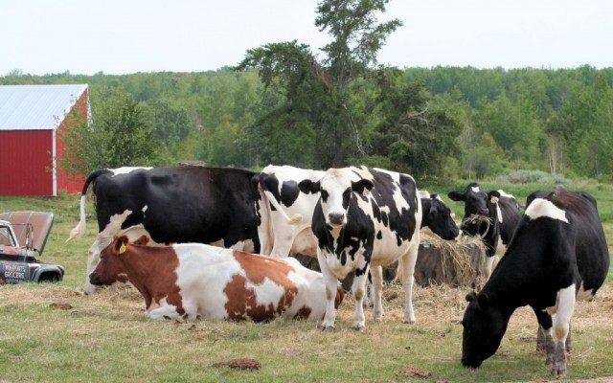
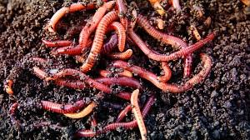
ООО "Агро Био" производит натуральное органическое удобрение, которое образуется в результате переработки компоста, на основе навоза крупного рогатого скота, красными калифорнийскими червями.
Наша продукция
Органическое удобрение
«Биогумус»
Гуминовый препарат
«Гумирост»
Сыпучее, темно-коричневого цвета
Жидкость, продукт переработки биогумуса
Компания обеспечивает стабильное качество, постоянный контроль, создает конкурентоспособный товар.
Высокое качество по доступной цене — девиз нашей компании!
www.agrobio.by

Slide 4
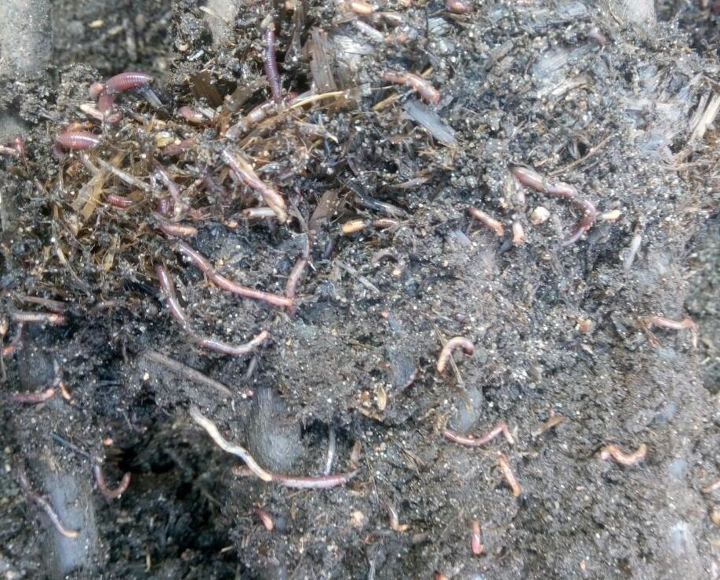

Slide 5
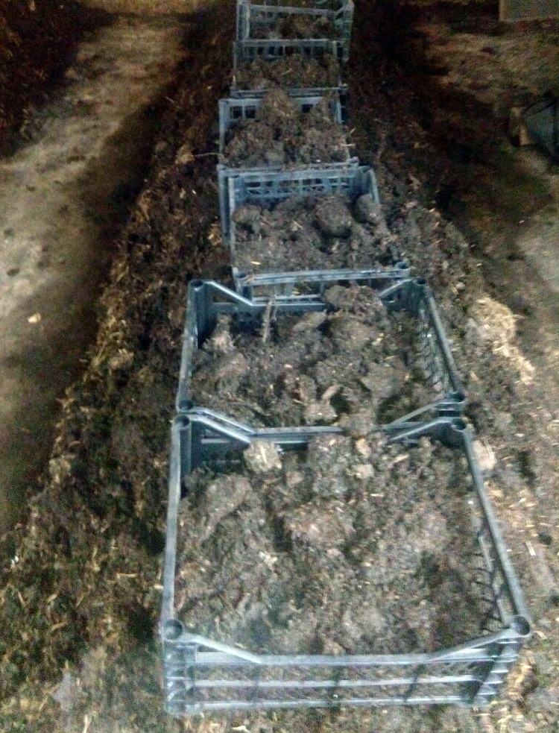

Slide 6
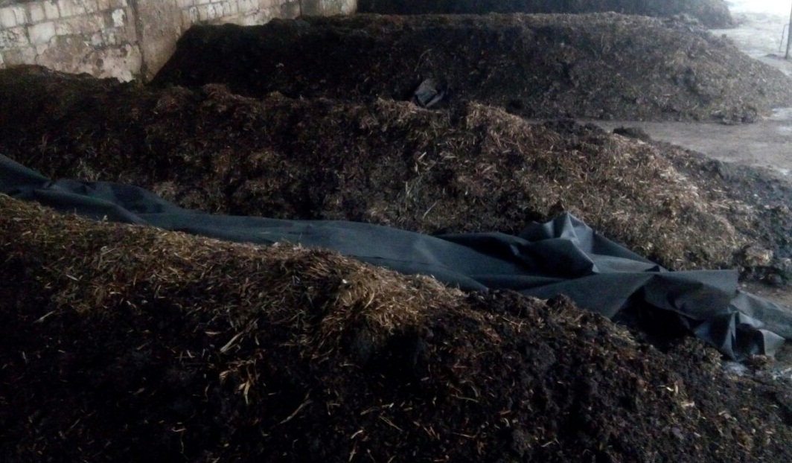
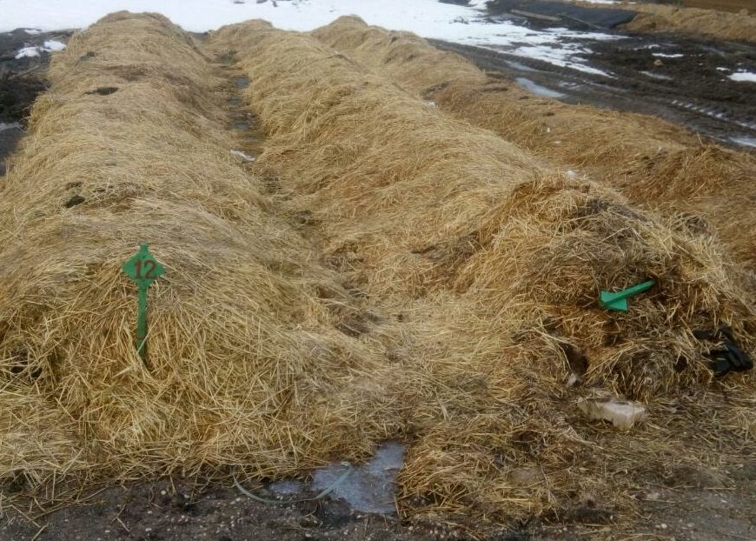

Slide 7
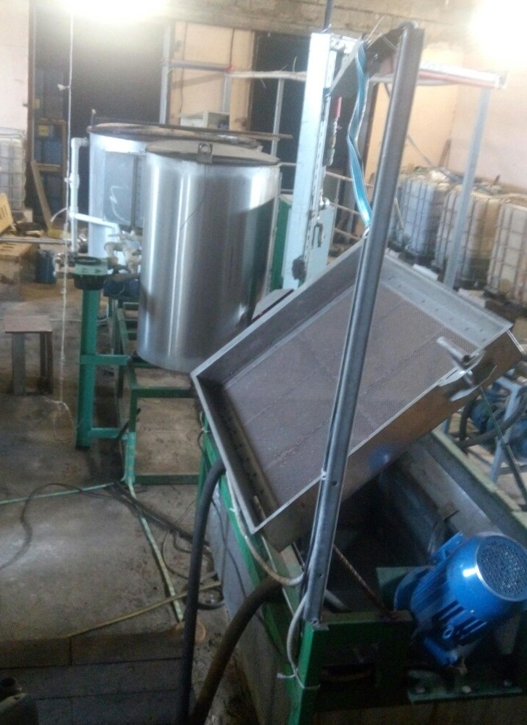

Slide 8
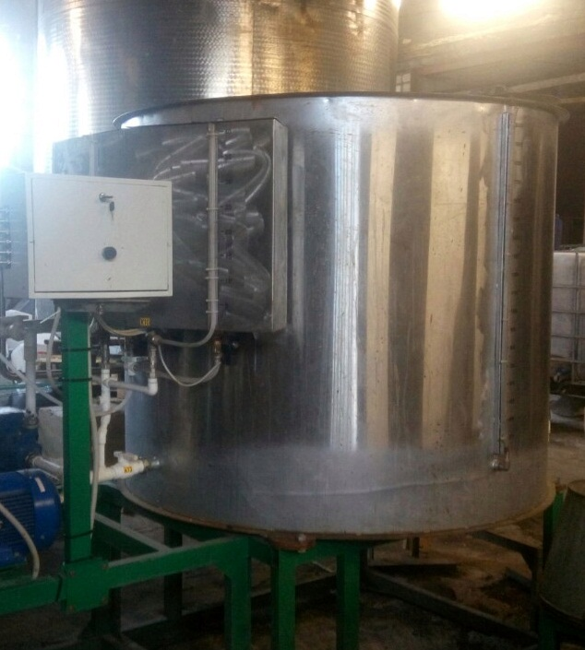

Slide 9
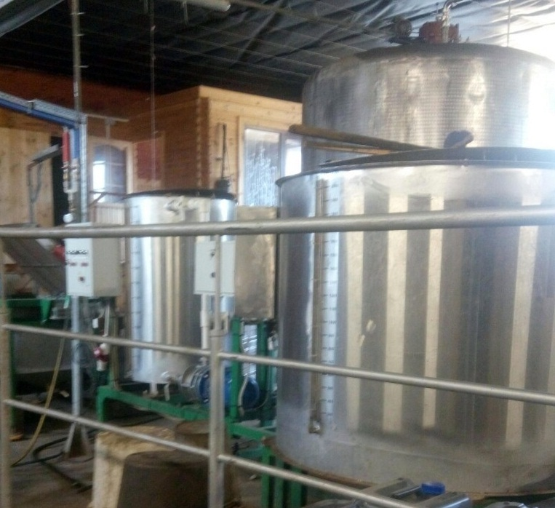

Slide 10
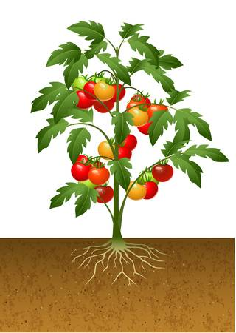

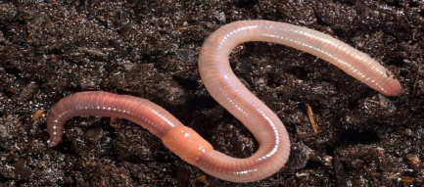

Биогумус и гуминовый препарат «Гумирост» для живой почвы
«Биогумус» и «Гумирост» - содержат в сбалансированном сочетании целый комплекс необходимых питательных веществ, гуминовые и фульвовые кислоты, микро- и макро элементы, ферменты, продукты жизнедеятельности почвенных микроорганизмов и витамины, необходимые растениям.
БОГАТЫЙ УРОЖАЙ
ЗДОРОВОЕ РАЗВИТИЕ РАСТЕНИЯ
ПОВЫШЕНИЕ ДОСТУПНОСТИ ПИТАТЕЛЬНЫХ ВЕЩЕСТВ В ПОЧВЕ
РАЗВИТИЕ ПОЛЕЗНОЙ МИКРОФЛОРЫ
S
N
АКТИВНЫЙ РОСТ КОРНЕВОЙ СИСТЕМЫ
Mg
K
B
Ca
P
Fe
Cu
Zn
ЖИВАЯ ПОЧВА- БОГАТЫЙ УРОЖАЙ!

Slide 11
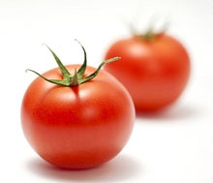
Влияние удобрения «Биогумус» на урожайность овощных культур
Научные исследования РУП «Институт овощеводства НАН Беларуси» подтверждают высокую эффективность применения удобрения органического «Биогумус» (доктор сельскохозяйственных наук М.Ф. Степуро).
Культура | Вариант | Доза удобрения в лунку,г, 3-4 раза за вегетационный период | Урожайность, кг/м2 | Прибавка
 |  |  |  | кг/м2 | %
Огурец в теплицах | без внесения "Биогумус" | - | 7,2
 | с внесением "Биогумус" | 100 | 11,4 | 4,2 | 58
Томат в теплицах | без внесения "Биогумус" | - | 7,9
 | с внесением "Биогумус" | 120 | 11,2 | 3,3 | 42
Перец сладкий в теплицах | без внесения "Биогумус" | - | 4,7
 | с внесением "Биогумус" | 120 | 5,6 | 0,9 | 19
Баклажан в теплицах | без внесения "Биогумус" | - | 4,2
 | с внесением "Биогумус" | 100 | 5,5 | 1,3 | 31
Томат открытый грунт | без внесения "Биогумус" | - | 3,1
 | с внесением "Биогумус" | 100 | 4,4 | 1,3 | 42
Огурец открытый грунт | без внесения "Биогумус" | - | 5,3
 | с внесением "Биогумус" | 80 | 7,8 | 2,5 | 47
Арбуз открытый грунт | без внесения "Биогумус" | - | 2,1
 | с внесением "Биогумус" | 100 | 2,9 | 0,8 | 28
www.agrobio.by

Slide 12

Экономическая эффективность использования удобрения «Биогумус» под овощные культуры в открытом грунте и теплицах, на расчетную площадь 100м² (1 сотку)
Культура | Место выращивания | Прибавка урожая, кг/сотку | Выручка от реализации продукции, руб. | Затраты на препарат и его внесения, руб. | Чистый доход, руб.
Огурец | теплица | 420 | 378 | 10,5 | 367,5
Томат |  | 330 | 297 | 9,3 | 287,7
Перец сладкий |  | 90 | 108 | 9,3 | 98,7
Баклажан |  | 130 | 156 | 10,5 | 145,5
Огурец | открытый грунт | 250 | 150 | 7,5 | 142,5
Томат |  | 130 | 104 | 7,0 | 97,0
Арбуз |  | 80 | 112 | 7,5 | 104,5
www.agrobio.by

Slide 13
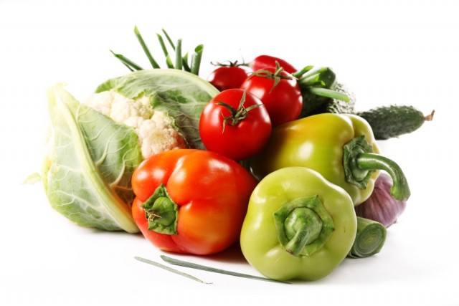
Влияние гуминового препарата «Гумирост» на урожайность овощных культур
Научные исследования РУП «Институт овощеводства НАН Беларуси» подтверждают высокую эффективность применения препарата гуминового «Гумирост» (доктор сельскохозяйственных наук М.Ф. Степуро).
Культура | Вариант | Доза препарата, мл/10л воды, 3-4 раза за вегетационный период | Урожайность, кг/м2 | Прибавка
 |  |  |  | кг/м2 | %
Огурец в теплицах | без внесения "Гумирост" | - | 7,3
 | с внесением "Гумирост" | 80 | 12,2 | 4,9 | 67
Томат в теплицах | без внесения "Гумирост" | - | 8,1
 | с внесением "Гумирост" | 120 | 11,9 | 3,8 | 47
Перец сладкий в теплицах | без внесения "Гумирост" | - | 5,2
 | с внесением "Гумирост" | 100 | 6,9 | 1,7 | 33
Баклажан в теплицах | без внесения "Гумирост" | - | 4,4
 | с внесением "Гумирост" | 110 | 5,8 | 1,4 | 32
Томат открытый грунт | без внесения "Гумирост" | - | 3,2
 | с внесением "Гумирост" | 100 | 4,1 | 0,9 | 28
Огурец открытый грунт | без внесения "Гумирост" | - | 5,6
 | с внесением "Гумирост" | 80 | 8,7 | 3,1 | 55
Арбуз открытый грунт | без внесения "Гумирост" | - | 1,8
 | с внесением "Гумирост" | 100 | 2,6 | 0,8 | 27
www.agrobio.by

Slide 14
Экономическая эффективность использования удобрения «Гумирост» под овощные культуры в открытом грунте и теплицах, на расчетную площадь 100м2 (1 сотку)
Культура | Место выращивания | Прибавка урожая, кг/сотку | Выручка от реализации продукции, руб. | Затраты на препарат и его внесения, руб. | Чистый доход, руб.
Огурец | теплица | 490 | 441 | 11,5 | 429,5
Томат |  | 380 | 342 | 10,3 | 331,7
Перец сладкий |  | 170 | 204 | 10,3 | 191,7
Баклажан |  | 140 | 168 | 11,5 | 156,5
Огурец | открытый грунт | 310 | 186 | 8,5 | 177,5
Томат |  | 90 | 72 | 8,0 | 64,0
Арбуз |  | 80 | 112 | 8,5 | 103,5
www.agrobio.by

Slide 15
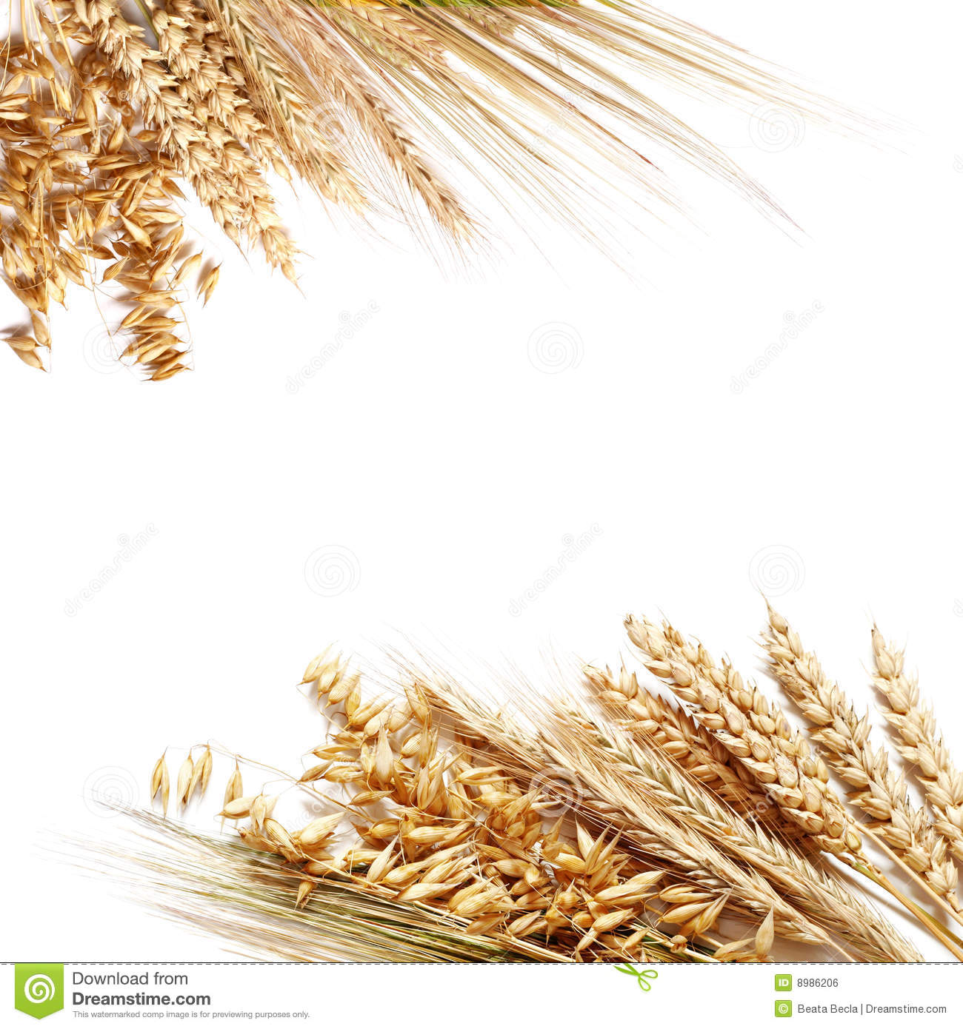
Эффективность применения гуминового удобрения «Гумирост» при выращивании полевых сельскохозяйственных культур
Научные исследования РУП «Научно-практический центр НАН Беларуси по земледелию» подтверждают высокую эффективность применения препарата гуминового «Гумирост»
(кандидат сельскохозяйственных наук И.Г. Бруй)
Культура | Вариант | Норма расхода препарата, л/1га | Урожайность, ц/га | Прибавка
 |  |  |  | ц/га | %
Озимый и яровой рапс | без внесения "Гумирост" | - | 29,6
 | с внесением "Гумирост" | 1,0л/тн -обработка семян, 2,0л/га+2,0л/га+2,0л/га(3-хкратная обр.) | 34,0 | 4,4 | 15
Озимый и яровой ячмень | без внесения "Гумирост" | - | 51,6
 | с внесением "Гумирост" | 1,0 л/тн-обработка семян | 56,8 | 5,2 | 10
 | с внесением "Гумирост" | 1,0 л/тн+2,0л/га(обработка семян+начало трубкования) | 57,7 | 6,1 | 12
 | с внесением "Гумирост" | 1,0л/га+1,0л/га(начало и конец трубкования) | 57,2 | 5,6 | 11
Озимая, яровая пшеница | без внесения "Гумирост" | - | 64,2
 | с внесением "Гумирост" | 1,0 л/тн-обработка семян | 67,7 | 3,5 | 6
 | с внесением "Гумирост" | 1,0 л/тн+2,0л/га(обработка семян+начало трубкования) | 68,9 | 4,7 | 7
 | с внесением "Гумирост" | 1,0л/га+1,0л/га(начало и конец трубкования) | 69,4 | 5,2 | 8
Кукуруза | без внесения "Гумирост" | - | 407,7
 | с внесением "Гумирост" | 1л/га+1л/га(4-5листьев+8-10листьев) | 434,2 | 26,5 | 7
 | с внесением "Гумирост" | 2л/га+2л/га (4-5листьев+8-10листьев) | 453,9 | 46,2 | 11
Сахарная свекла | без внесения "Гумирост" | - | 616,5
 | с внесением "Гумирост" | 1,5л/га+1,5л/га(2-хкратная обр.) | 658,2 | 41,7 | 7
www.agrobio.by

Slide 16
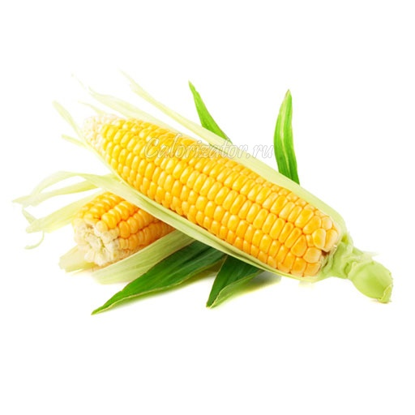
Удобрения гуминовые: энергия жизни для будущего урожая
Оказывают системное и положительное действие на процессы роста, обмена и фотосинтеза.
Обладают фунгицидными и бактериальными свойствами, обусловленными присутствием природных фунгицидов и антибиотиков, выделяемых микрофлорой кишечника красного калифорнийского червя в процессе вермикультивирования.
Стимулируют размножение полезной почвенной микрофлоры на протяжении 5-6 лет.
Эффективность удобрений «Биогумус» и «Гумирост»:
повышают всхожесть и энергию прорастания семян ;
стимулируют корнеобразование у растений;
стимулируют рост и ускоряют развитие растений;
уменьшают содержание нитратов, тяжелых металлов и радионуклидов ;
увеличивают содержание сахаров, белков и витаминов;
повышают иммунитет растений, устойчивость к заболеваниям, стрессовым ситуациям, неблагоприятным условиям внешней среды (засухе, узбыточному увлажнению и т.д);
устраняют хлороз и стимулируют цветение и плодоношение;
восстанавливают плодородие почв, улучшают структуру и повышают влагоудерживающую способность почвы;
ускоряют созревание урожая на 10-15 дней раньше обычного срока;
повышают качество урожая и продлевают сроки его хранения.
обеспечивают безопасность и экологичность.
www.agrobio.by

Slide 17
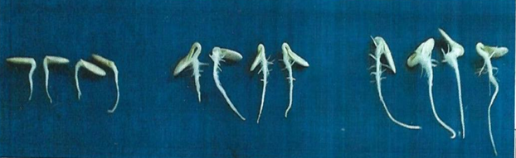
Эффективность гуминового препарата «Гумирост» при обработке семян
Обработка водой | Обработка удобрением | Обработка удобрением «Гумирост»
Благодаря обработке семян гуминовыми удобрениями:
* семена освобождаются от семенной инфекции,
* «заживляются» микротрещины семян,
* повышается их энергия прорастания, всхожесть, стимулируется рост и развитие проростков,
*укрепляется иммунная система семян.
Все вышеперечисленное помогает будущим всходам не только выжить, но и сформировать высокий урожай.
www.agrobio.by

Slide 18
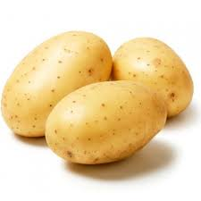
Влияние гуминовых удобрений «Биогумус» и «Гумирост» на корневую систему растения
активно развивается корневая система, сильнее ветвится , глубже проникает в почву
усиливается закрепление растений в почве, а значит, их возможность противостоять сильным ветрам, смыву в результате обильного выпадения осадков, эрозионным процессам и другим явлениям природы
усиливается корневое питание растений, а также всасывание влаги
чем больше развита растущая поверхность корней, тем интенсивнее идет поступление питательных веществ в растения
эффективно транспортируют в растение необходимые питательные вещества - азот, фосфор, калий, микроэлементы, витамины, аминокислоты и ростовые вещества
уменьшают токсическое действие на растительные организмы и являются аккумулятором всех питательных веществ, находящихся в почве
повышение урожайности и питательной ценности плодов;
нейтрализация угнетения роста и развития растений;
снижение содержания нитратов;
повышение экологической чистоты почвы и плодов.
www.agrobio.by

Slide 19

Влияние внекорневой подкормки растений гуминовым препаратом «Гумирост»
повышение проницаемости клеточных мембран;
активизация всех ферментативных процессов в растениях;
усиление продуктивности фотосинтеза;
стимуляция дыхания, образования белков, аминокислот, сахаров и витаминов;
ускорение развития корневой системы;
повышение устойчивости растений к неблагоприятным факторам внешней среды(высокая или низкая температура, засуха, заморозки и т.д.);
эффективное усваивание азота;
снижение нитратов в продукции;
оптимизация наступления сроков зрелости;
повышение урожайности и качества продукции.
Гуминовый препарат «Гумирост» совместим с гербицидами, фунгицидами и инсектицидами и минеральными удобрениями
Повышается коэффициент использования азотных, фосфорных, калийных удобрений, что позволяет снизить дозы их внесения до 30%.
Снижается поступление в растения тяжелых металлов и пестицидов.
Поддерживается хрупкое микробиологическое равновесие в почве и уменьшается минерализация почвы.
www.agrobio.by

Slide 20

Воздействие гуминовых удобрений «Биогумус» и «Гумирост» на структуру почвы
увеличивают буферную емкость почвы - способность почвы поддерживать природный уровень рН;
Гуминовые вещества, улучшают физические, химические и биологические свойства почв, выполняют защитную (протекторную) функцию, восстанавливают плодородие бедных, истощённых почв;
усиливают процесс усвоения питательных веществ в оптимальной для растения форме;
усиливают микробиологическую активность почвы, активизируют ферментативный оборот;
препятствуют попаданию в растения тяжелых металлов, радионуклидов и органических токсикантов.
изменяют механическую структуру почвы, уменьшают плотность и улучшают водно-воздушный режим почвы;
окрашивают почву в тёмный цвет, улучшают поглощение и накопление почвами солнечной энергии и изменяют температурный режим;
www.agrobio.by
www.agrobio.by

Slide 21
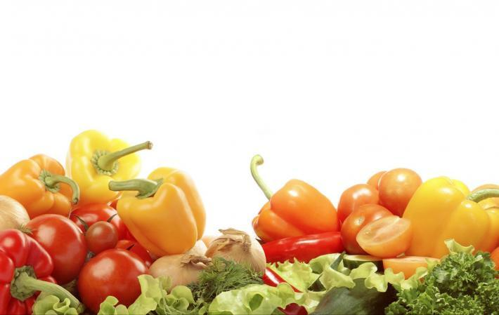

Технология внесения гуминовых удобрений
«Биогумус» и «Гумирост»
БИОГУМУС и ГУМИРОСТ
Для всех видов сельскохозяйственных культур и цветов
Для реанимации и рекультивации почв
ГУМИРОСТ НОРМА РАСХОДА
Замачивание семян
Полив под корень растения
Внекорневая подкормка
10-20 мл препарата на
1 литр воды
80-120 мл на
10 л воды,
0,5 л
на растение
80-120 мл на
10 л воды 3-4 раза в сезон
Применение гуминовых удобрений возможно на всех этапах формирования, развития, роста растений с ранней весны до поздней осени.
www.agrobio.by

Slide 22
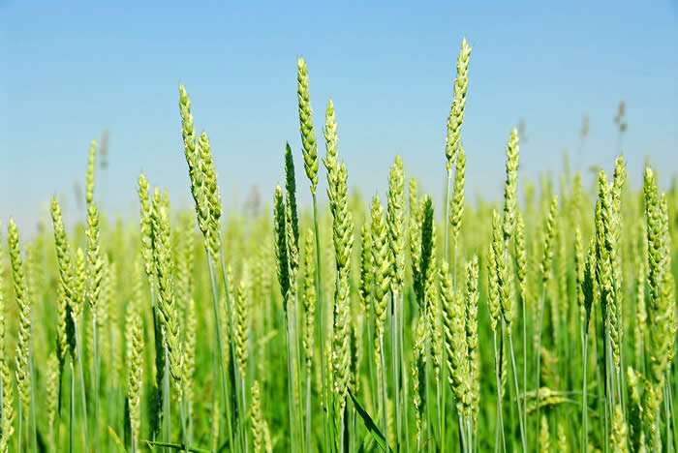
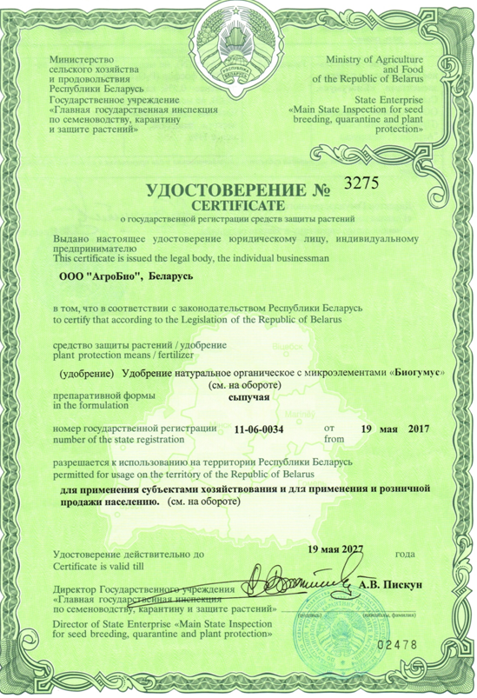
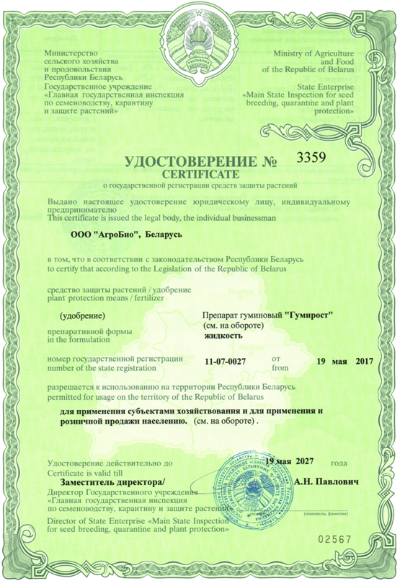
Наши сертификаты
Удобрение натуральное органическое с микроэлементами «Биогумус» внесено в Государственный реестр средств защиты растений (пестицидов) и удобрений № 11-06-0034 от 19.05.2017 удостоверение №3275
Изготовитель гарантирует соответствие препарата требованиям
ТУ BY 692000624.002-2016 .
Препарат гуминовый «Гумирост» внесен в Государственный реестр средств защиты растений (пестицидов) и удобрений № 11-07-0027 от 19.05.2017 удостоверение №3359.
Изготовитель гарантирует соответствие препарата требованиям ТУ BY 692000624.004-2017.
www.agrobio.by

Slide 23
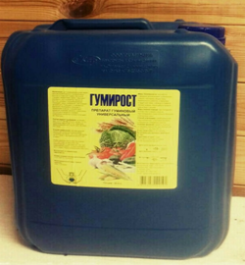
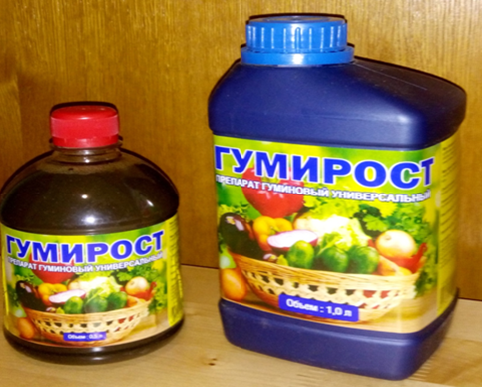
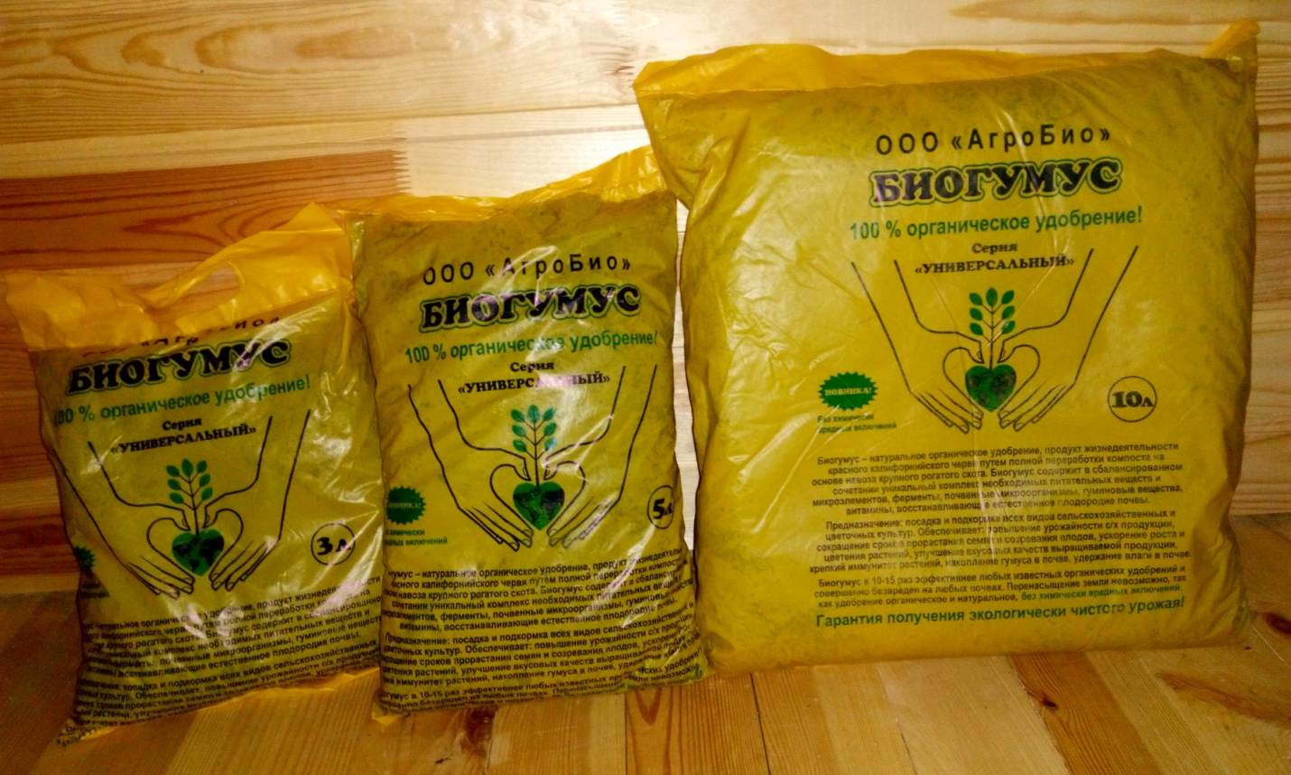
НАША ПРОДУКЦИЯ
www.agrobio.by

Slide 24
Эффективность удобрения «Биогумус и препарата «Гумирост» подтверждены испытаниями:
1. АНО «Центр коллективного пользования приборами и сертификации Московского НИИСХ»
2. Санитарно-эпидемиологическое заключение ГП «НПЦГ» Минздрава РБ;
3. ГНУ «Институт природопользования НАН Беларуси»
4. РУП «Институт почвоведения и агрохимии НАН Беларуси»
5. РУП «Институт овощеводства НАН Беларуси»
6. РУП «Научно-практический центр НАН Беларуси по земледелию»
7. Филиал «Центральная лаборатория» РУП «Научно-производственный центр по геологии»
8. Фермерское хозяйство «Агро-Дуровичи»
9. Крестьянское(фермерское) хозяйство «АгроЛайнПлюс»
10. Филиал ОАО «БЕЛАЗ» – Управляющая компания холдинга «БЕЛАЗ-ХОЛДИНГ» СПК «Первомайский»
11. ОАО «Шершуны-Агро»
12. РУП «Шипяны-АСК»
13. ОАО «Игнатичи»
ПРИГЛАШАЕМ К СОТРУДНИЧЕСТВУ!

